Slide 2
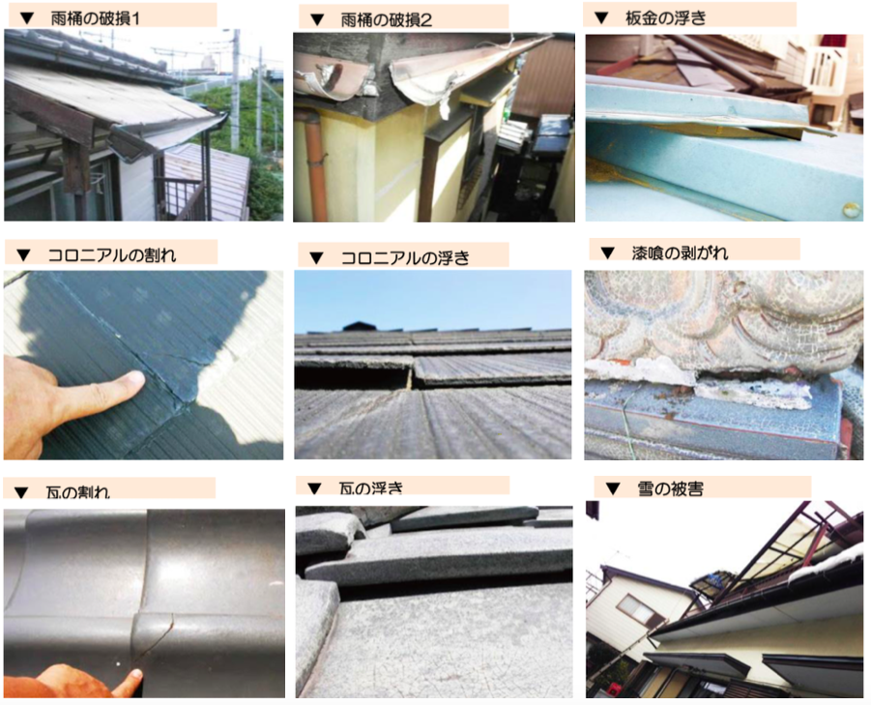

Slide 3
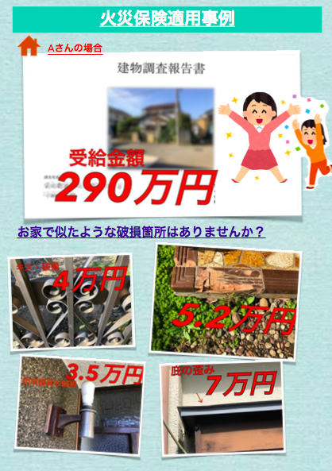
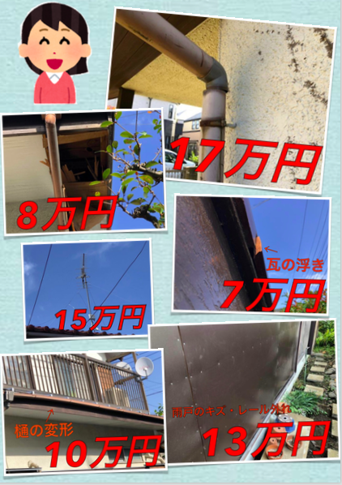

Slide 4
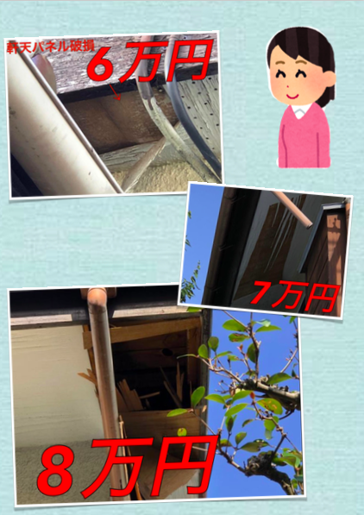
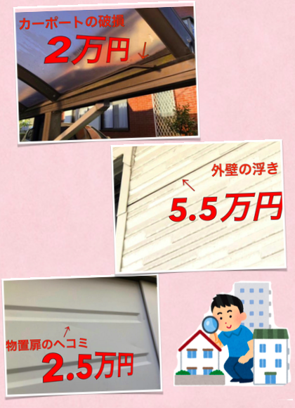

Slide 5
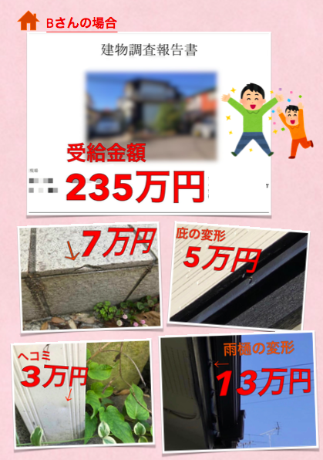
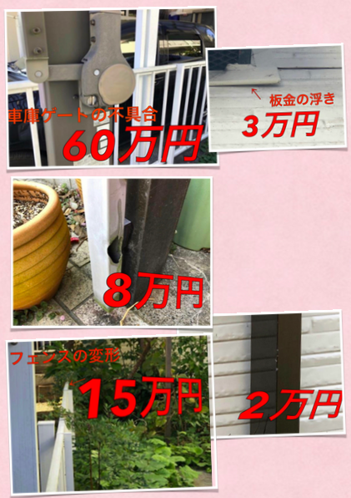

Slide 6
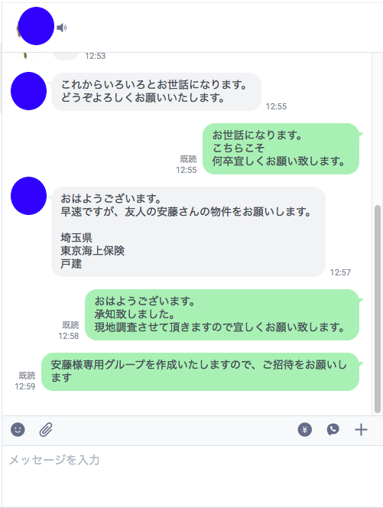
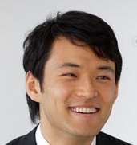

Slide 7
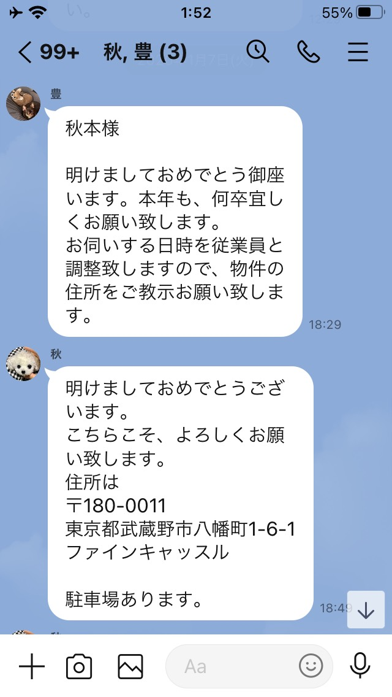
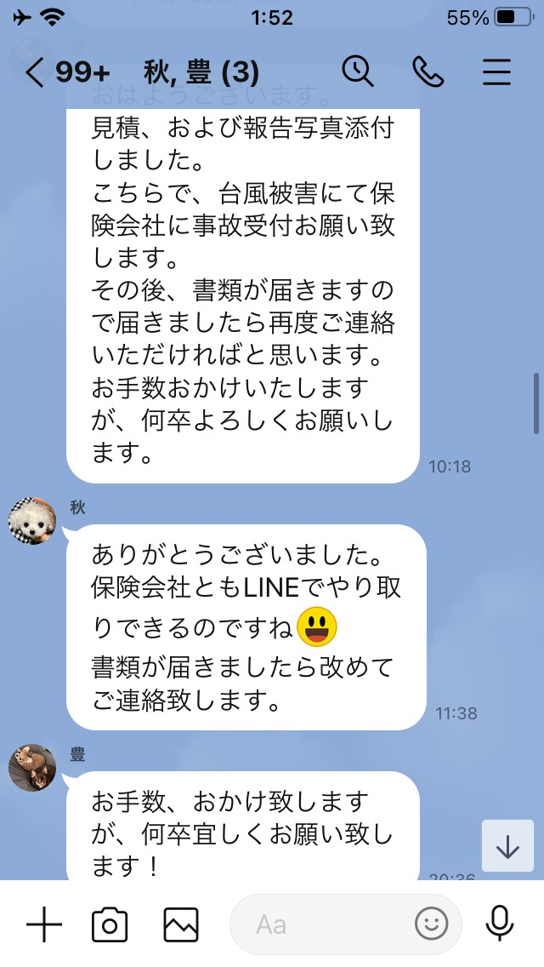
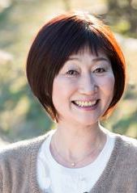

Slide 8
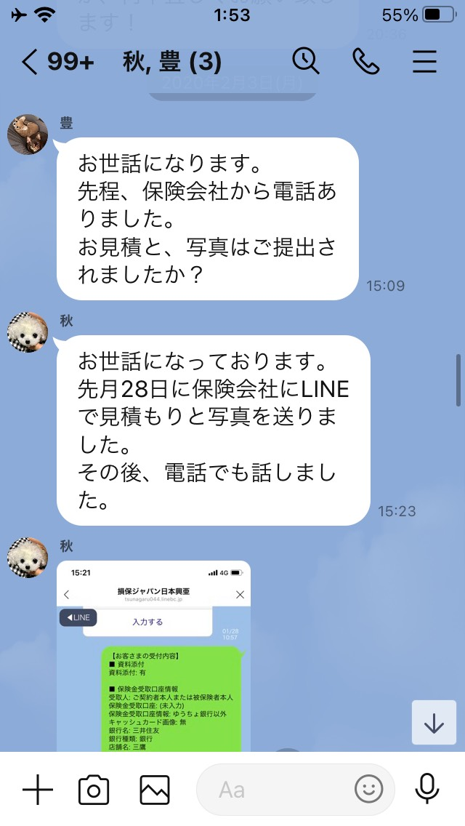
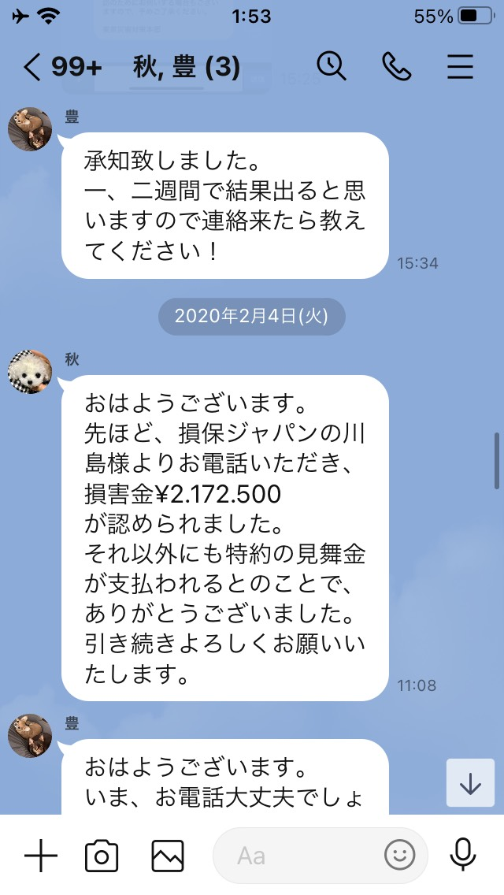
217万2500円

Slide 9
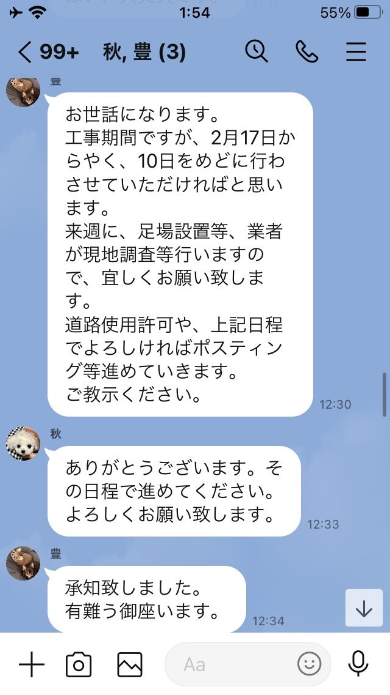
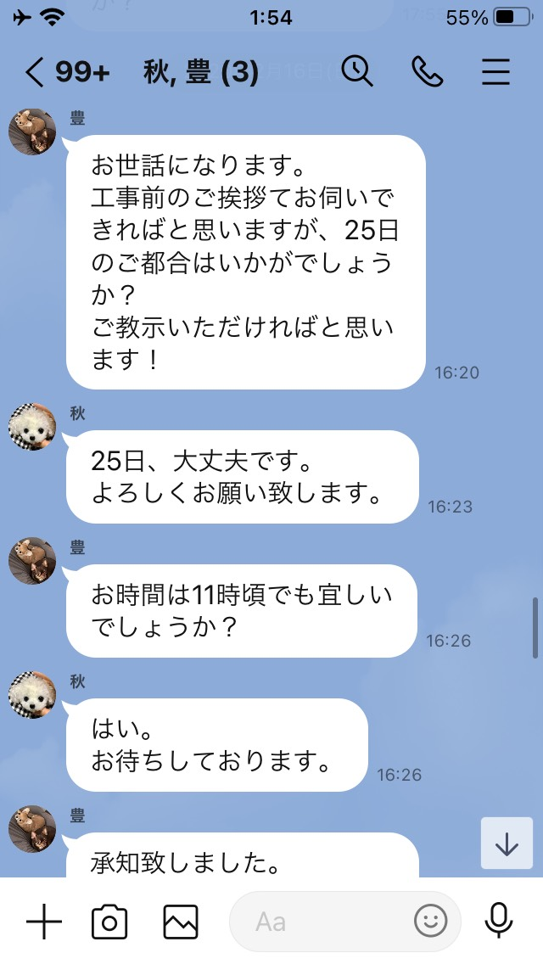
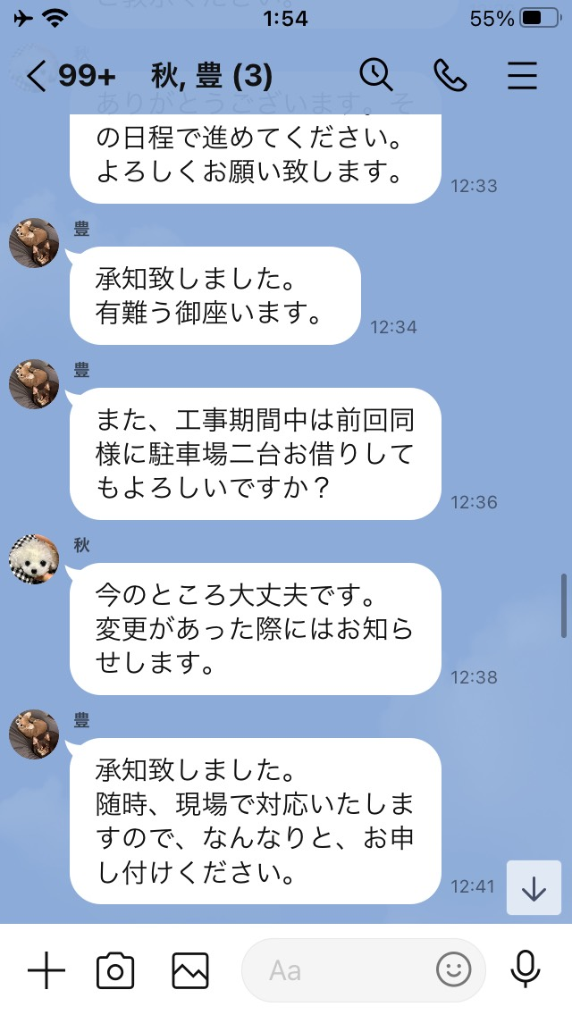

Slide 10
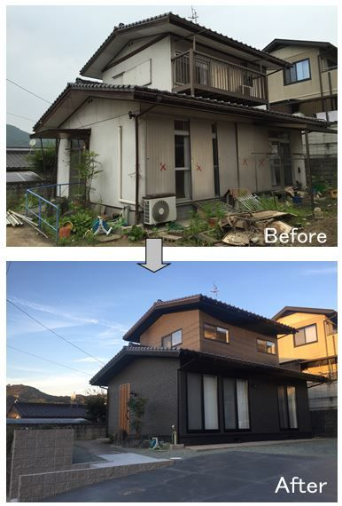

Slide 11
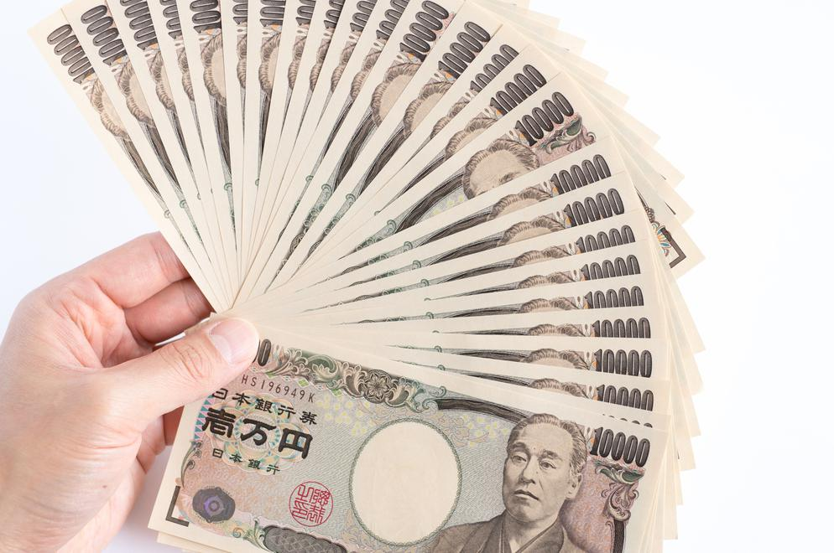
あなた：
約20万円の報酬確定！
喜ばれながら稼ぐ。
Win-Win-Win
三方よし。

Slide 12
ありがとー！
家が綺麗になって感動！ありがとう！
ありがとう
両親が喜んでた！
ありがとう！

Slide 13
こんな人は「いるかどうか」ではなくて
「ほとんど全員」ですよね。
探すの簡単というか、探せない方が難しいです。
・家が古くなってきたけどリフォームにはお金がかかるから我慢・・
・壁にひび割れがあるけど、まだ大丈夫だよね。。我慢我慢。
・風でフェンスが変形しちゃった・・ でも他のことにお金使いたいから修繕は我慢。

Slide 14
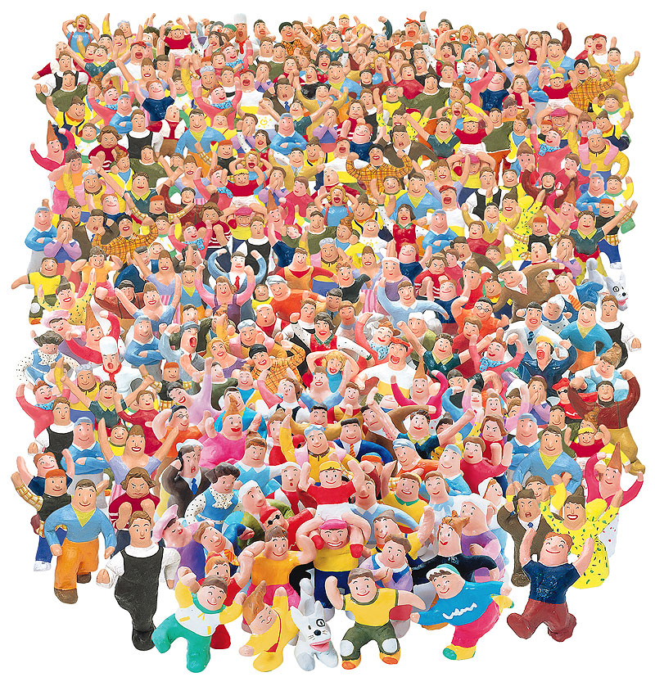
自分に関わるを喜ばせよう
この先会う人も喜ばせてあげよう

Slide 16
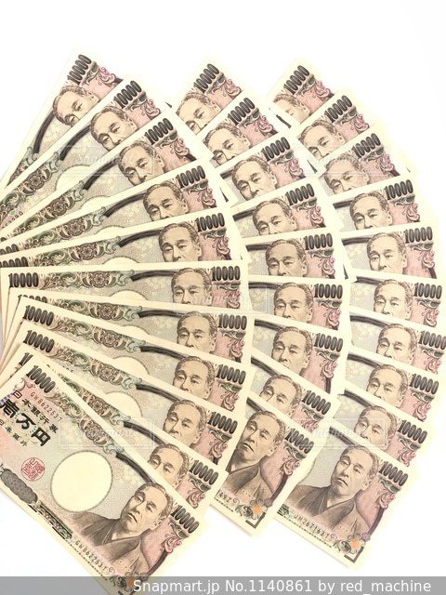
家をタダで綺麗にしてあげて、
喜んでもらって、
報酬をゲットしよう。

Slide 17
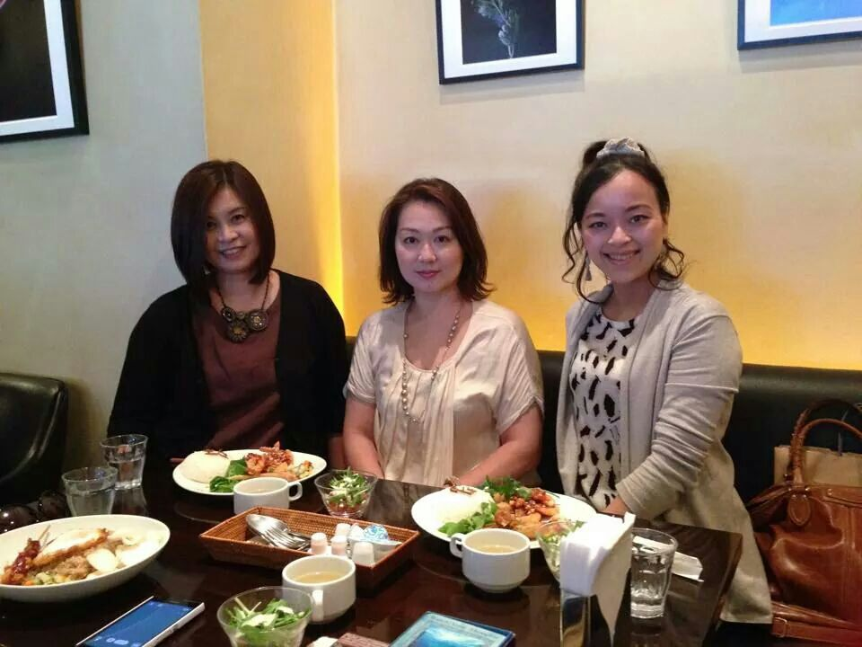
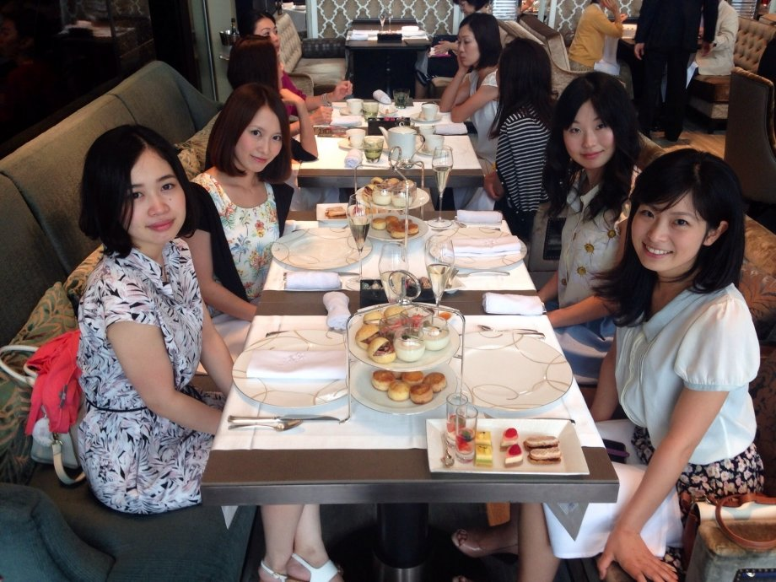

Slide 18
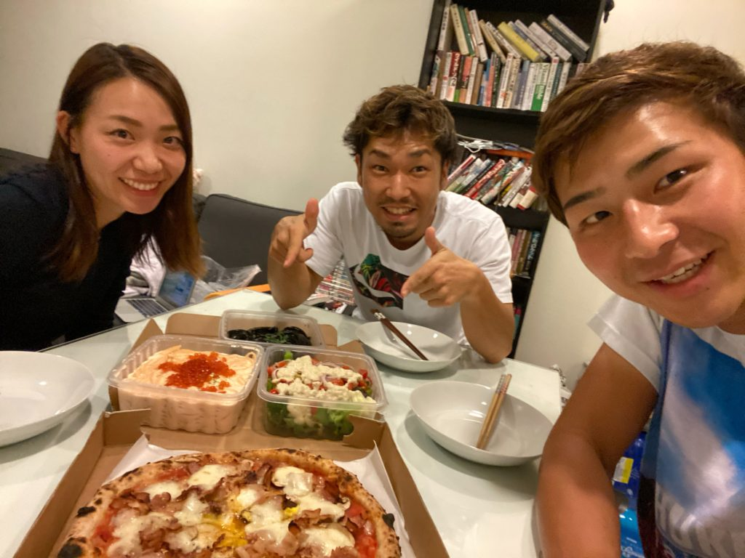
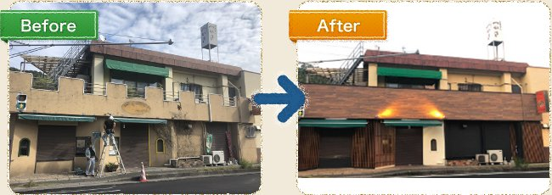

Slide 19
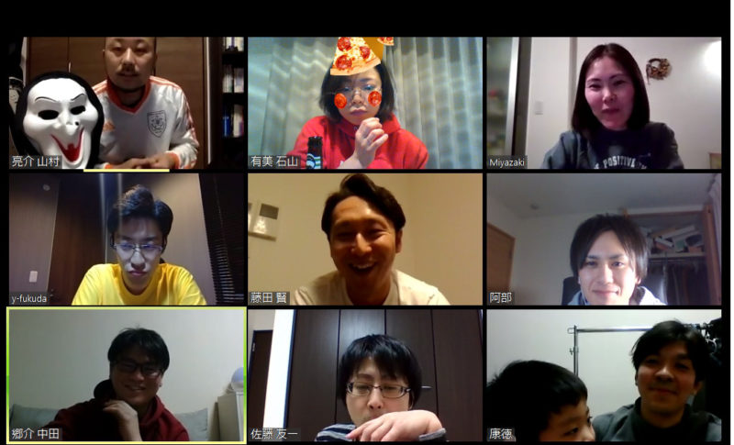
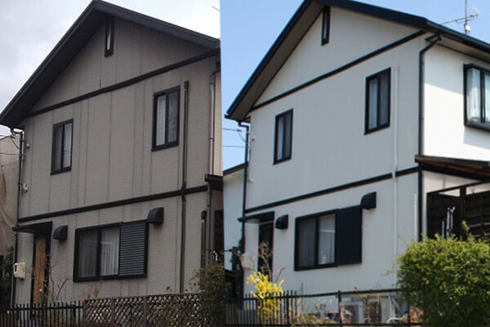

Slide 20
女性に向いてる。
女性は会話の機会が多い。
お茶、ランチ、ママ友、PTA、なんでも。

Slide 21
一番簡単なのは自分の家でやって自分の話をする。
(代理店さん結構みんなリアルにこれをやってる)
①マイホーム・実家（両親の持ち家）・祖父祖母の家・親戚の家などでやってみる。
→自分の物件であっても、無料リフォーム<かつ>報酬対象
②流れを掴む。実際に自分の物件が綺麗になる。
③友人と集まった際などに、自分の家が無料で綺麗になった話をさりげなく話題に。
あくまで”自分の話”でしかないので、セールスチックになりようがない。
④だいたい誰か食いついてくる。「えっ、そんなん出来るんだ」
→「業者さん繋ごうか？」

Slide 22
例えば
「久しぶりー元気だったー？コロナで全然会えなかったよねー」
「最近どうしてたのー？美香、なんか最近トピックあった？」
「えー私全然ないよー。ネットフリックス見てたとかー。紗栄は？」
「私は結構出歩いちゃってるー。もう気にしてられないしー。旦那もウザいしねえ。」
「あはは。紗栄らしいねー。春香は？」
「私もダラダラしてる（笑）。あ、そういえば最近家をリフォームしてたからその打ち合わせとかかなー」
「へー、リフォームしたんだ、春香んち前行った時懐かしいなあ！」
「そうなのよ。実はタダでできたんだよね。だからやったのよぉ」
「え？タダで!?なんで？」
「多分できると思うよ。やってもらった業者さん繋げるから、聞いてみる？」
「うちもやりたあい」

Slide 24
他との比較
株
失敗したら一瞬で資金が溶ける。証券会社などのプロも同じ土俵で戦う戦場で、勝つのは至難の技。
一度稼げても、稼ぎ続けることは100%無理。下がったり上がったりするものだから。
負けて大損しても耐えれる状況でない場合そもそも戦うべきですらない。
相当な知識と知見が必要。稼ぎたいならたくさんの「タネ銭」も必要。
不動産投資
そもそも属性が良くてお金がないと始められない。土俵にすら立てない人のほうが多い。
失敗した時は一番悲惨。他のビジネスは最悪貯金がなくなるだけで済むが、
不動産は、借金をするので、失敗したら一生借金漬け人生が待っている。
お給料から借金完済まで返し続ける必要がある、無理なら破産。
メルカリなどネット物販系
儲けられるかは、結局リサーチにかかってる。（それなのに何を仕入れたらいいのかわからない）
失敗したら在庫を抱えてフツーに赤字。仕入れにはお金かかる。
仕入れ物が資産にもならないから時間が経ったらゴミになるだけ。（不動産や株にお金を使うのとはワケが違う）
いつまで経っても労働収入型。しかも作業量が多すぎる。梱包、発送、メッセージ、仕入れ

Slide 25
店舗開業（カフェ開業、ネイルサロン開業など）
大変すぎる 笑。スタッフを雇ったり、材料を仕入れたり、
そもそも集客はどうやって？？？
ホットペッパーなどに載せるならたかーい広告料が必要
お客様対応も本当に大変
セールス関係
セールスが必要。
お客さんの集客だけでも大変なのに、さらに、お金を払ってもらわないといけない。
お金払って買ってくれそうなお客様を持ってますか？
資格？？？コンサルタントなど
資格とったからって別に稼げないです。
お金を払ってくれるお客さんを持ってないと。結局はそこです。
ポイ活など
マイナスがないのは素晴らしいメリット！！
ただし、稼げない。月に数千円とかしか稼げない。

Slide 26
これ
紹介するだけ。
投資も必要ないし、仕入れも必要ない。
セールス必要ない。
喜ばれる。
簡単。知識不要。経験不要。
数十万円、数百万円などの大きなお金が稼げる。

Slide 27
「ハーゲンダッツの新商品の、キャラメル苺美味しかったー。おすすめ〜」みたいな話。

Slide 29
お金を得るには、２タイプがある。
・リスクを取るか取らないか
・不労所得か実働必要か
両方ともの立ち位置を持っておくことで安定する。ポートフォリオ。
例：
不労所得(?)も得られそうでもマイナスもあり得る。(リスクもある）
・例えば：不動産投資家、民泊など
マイナスのリスクを取らずに、プラスしか起こらないビジネス。
でも実働必要
収入は０もあり得るけど、マイナスはない。
・例えば：不動産仲介業者、民泊運用代行業者など
ただし！サラリーマンも一見似ているように思えるが、
他人に収入が決められてしまう点や、時間の切り売りであることから似て非なるものである。
実働必要と言っても時間の切り売り型ではないことが大事

Slide 30
お金を得るには、２タイプがある。

